Slide 1
耶穌翻轉人的生與死
羅14:9

Slide 2
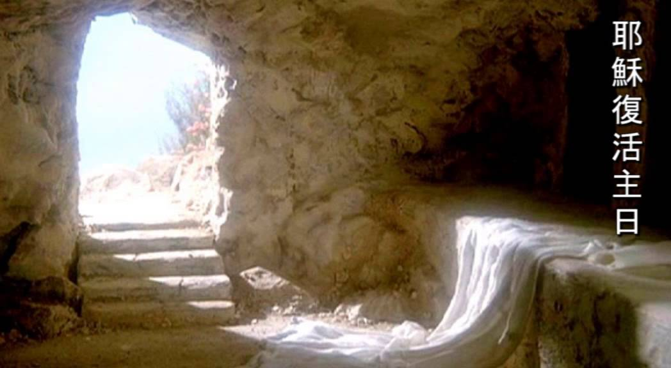

Slide 3
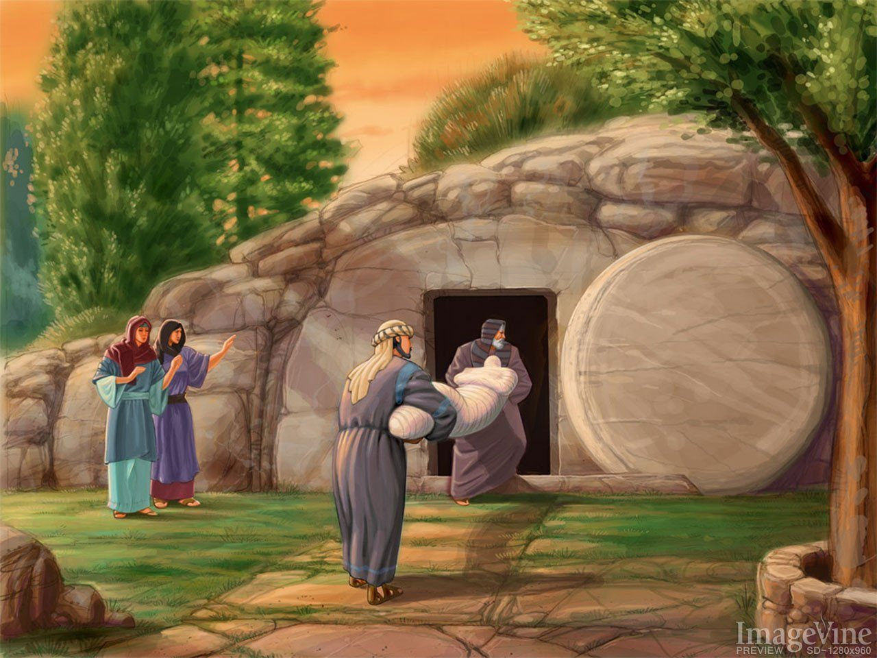
耶穌死了 且埋葬了
死透了的人
怎能活過來？
不可置信！

Slide 4
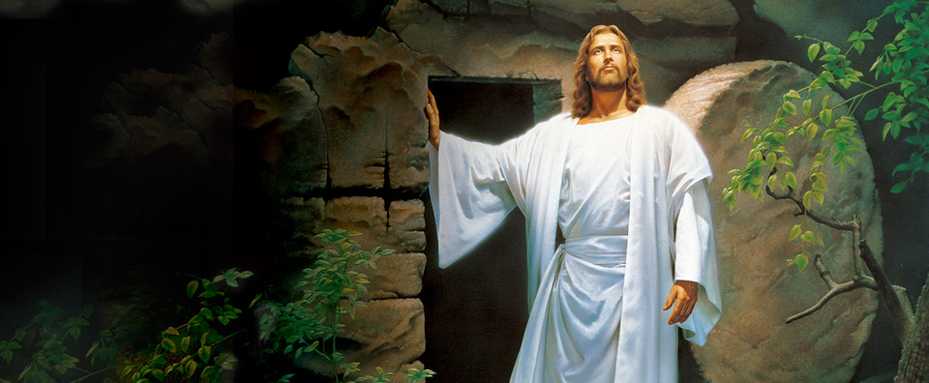
但，如果耶穌是上帝的兒子，那麼…

Slide 5
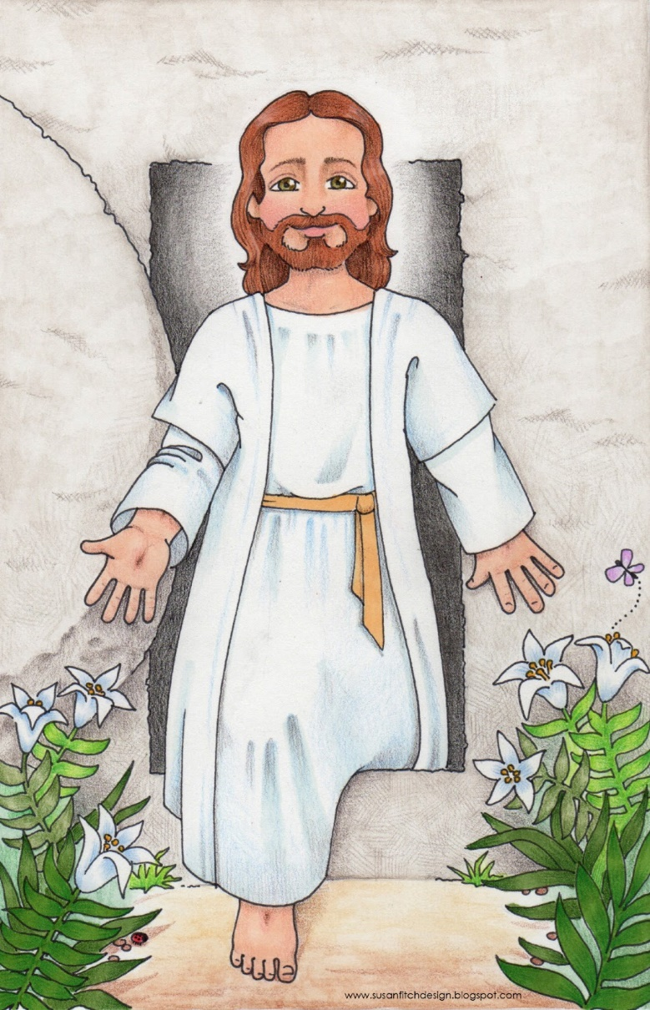
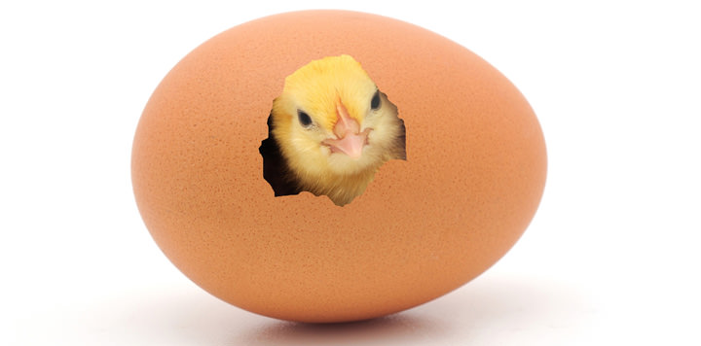
耶穌上帝的兒子豈會被死拘禁

Slide 6

可是耶穌基督死裡復活與我何干？

Slide 7
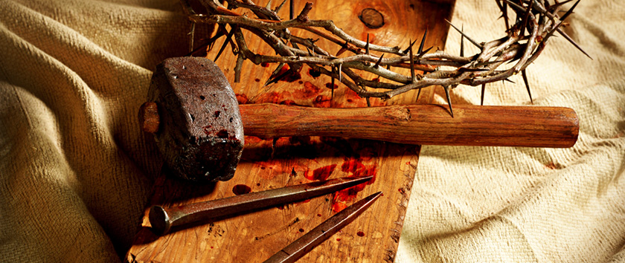
若是耶穌沒有受死，只不過來世間走一趟

Slide 8
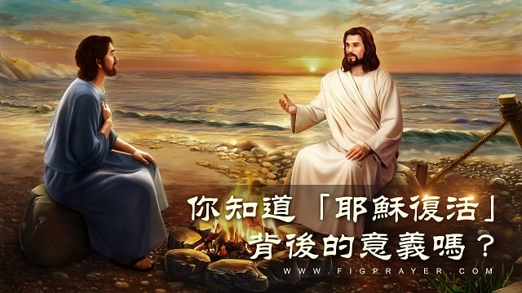

Slide 9
基督死了，又活了 為要 作死人和活人的主
聖經（羅14:9）

Slide 10
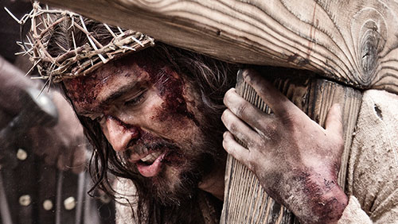
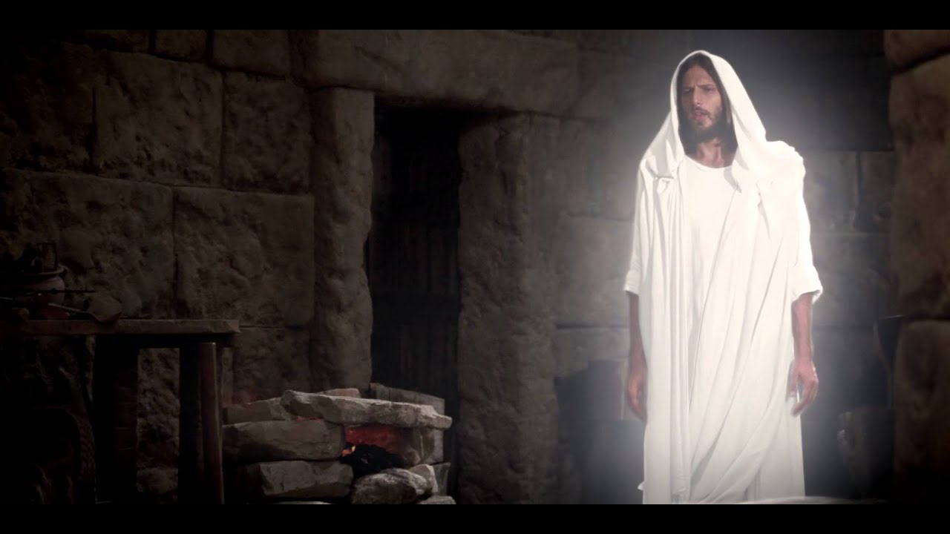
主耶穌為人的生與死帶來轉機
主耶穌是死人的主
主耶穌是活人的主

Slide 11
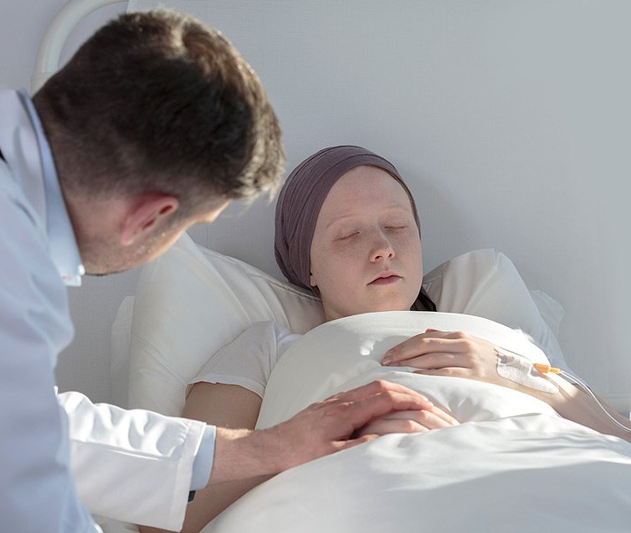

世人在生死存亡面前無能為力

Slide 12
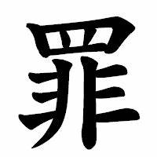
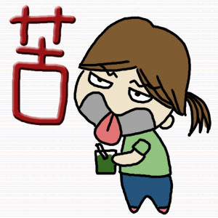
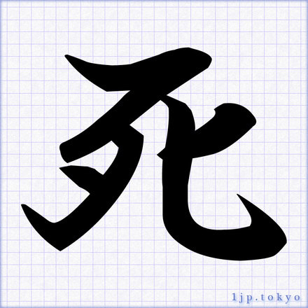
我們活人活著的日子…
聖經說
聖經說
聖經說

Slide 13
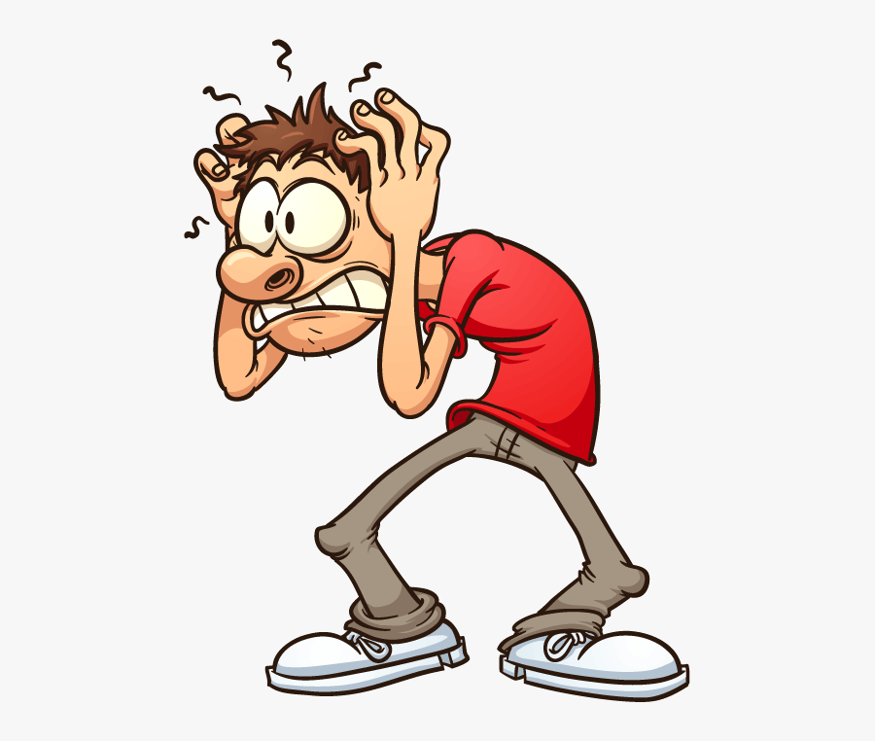
我們活人活著的日子…
生存何意義
被罪惡束縛
死後的審判

Slide 14
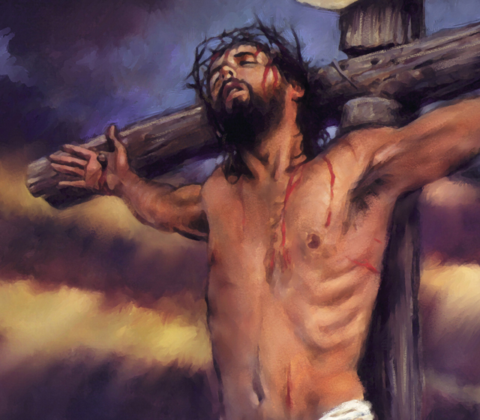
耶穌 死在十架上 開一條出路
祂為人人
嘗了死味

Slide 15
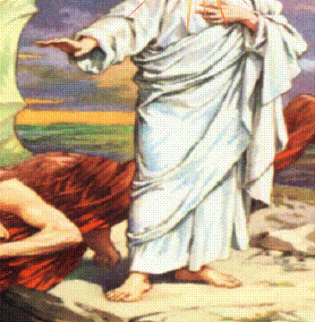
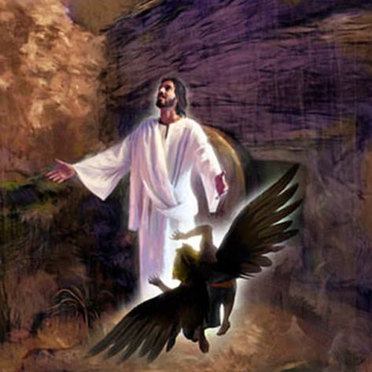
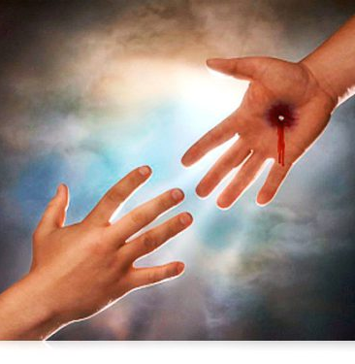
基督耶穌藉著死…
擊敗魔鬼
戰勝死亡
使人得救

Slide 16
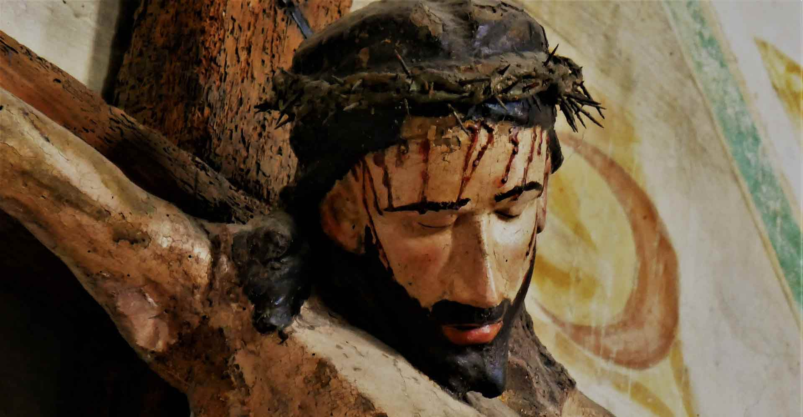
既然基督 為我們的罪死了
誰能
定他們的罪呢？

Slide 17
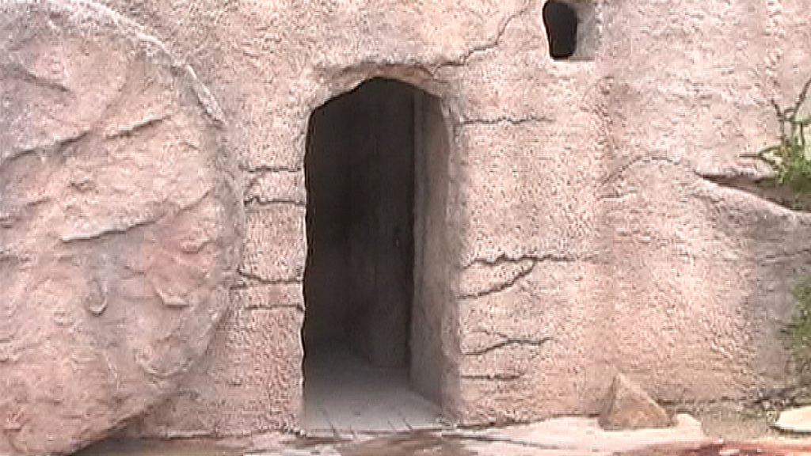

Slide 18
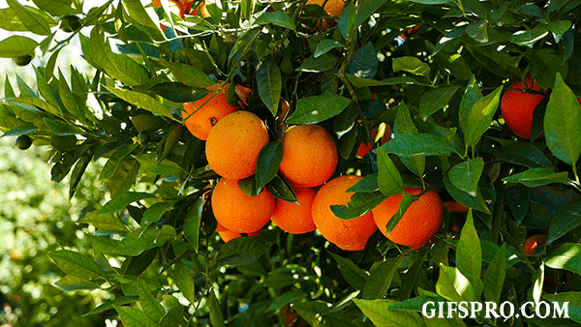
基督復活成為睡了的人初熟的果子

Slide 19
耶穌死裡復活為人的生死帶來轉機
赦免
得救
永生
復活
釋放
有福

Slide 20
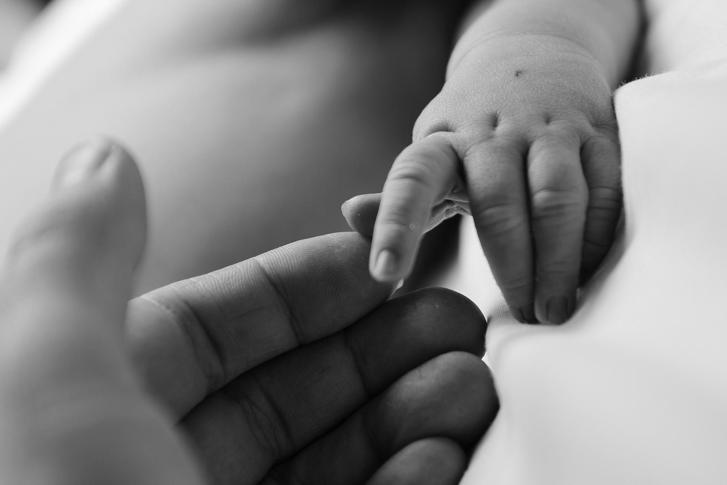
可是如何與耶穌取得聯繫？

Slide 21
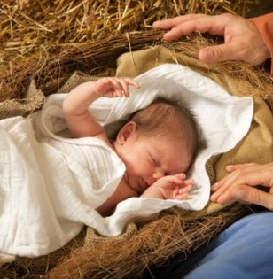
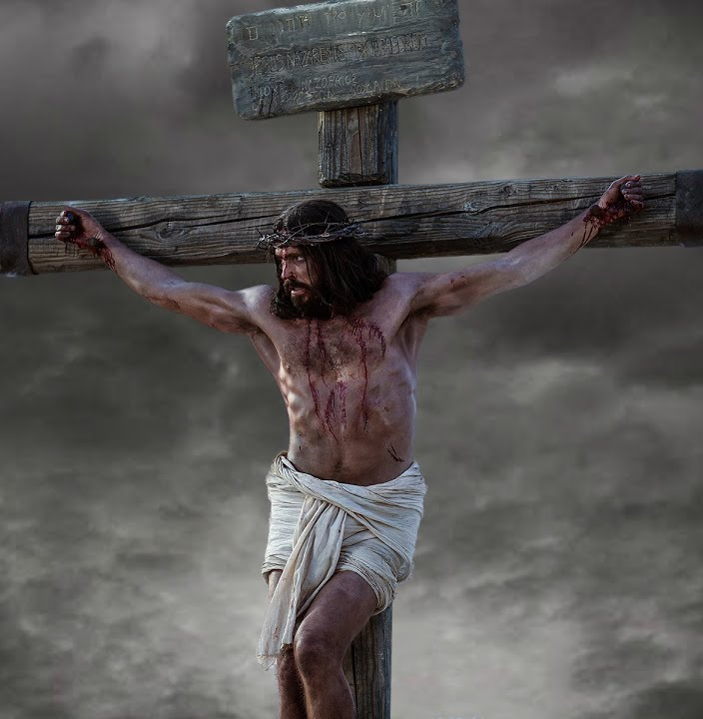
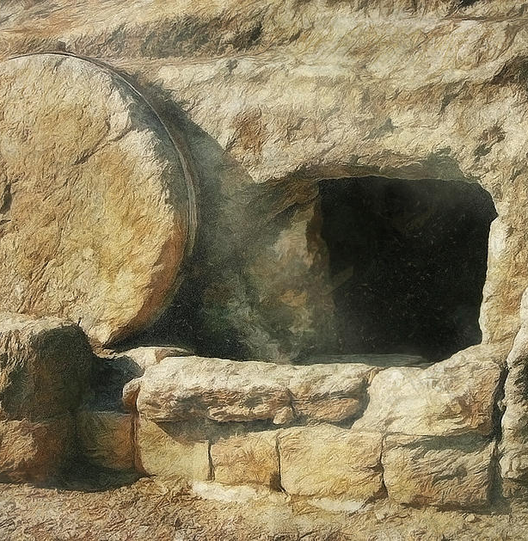
若要主受死復活與我有關-要相信
耶穌上帝兒子
耶穌為我而死
耶穌死裡復活

Slide 22
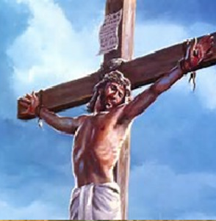
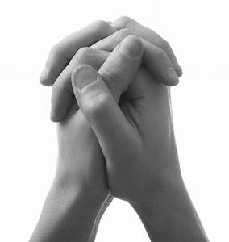
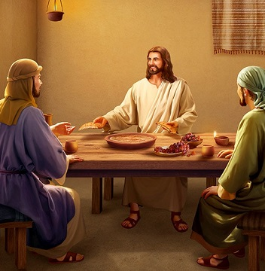
若要主受死復活與我有關-要…
相信耶穌
認罪悔改
與主相交

Slide 23
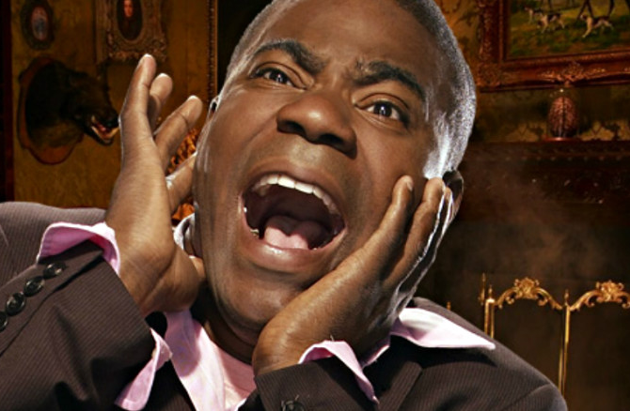

感謝耶穌帶給我「死」的轉機
驚懼害怕
得勝盼望

Slide 24
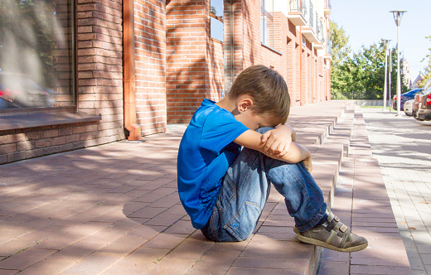

感謝耶穌帶給我「生」的翻轉
愁苦無助
喜樂蒙福

Slide 25
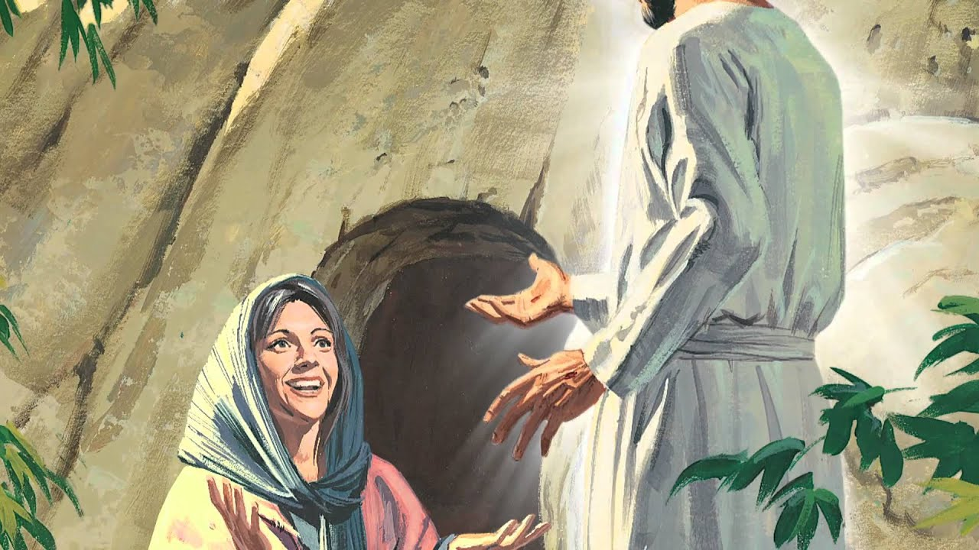
感謝耶穌翻轉我的生與死

Slide 26

生命中有耶穌真好！

